Slide 1
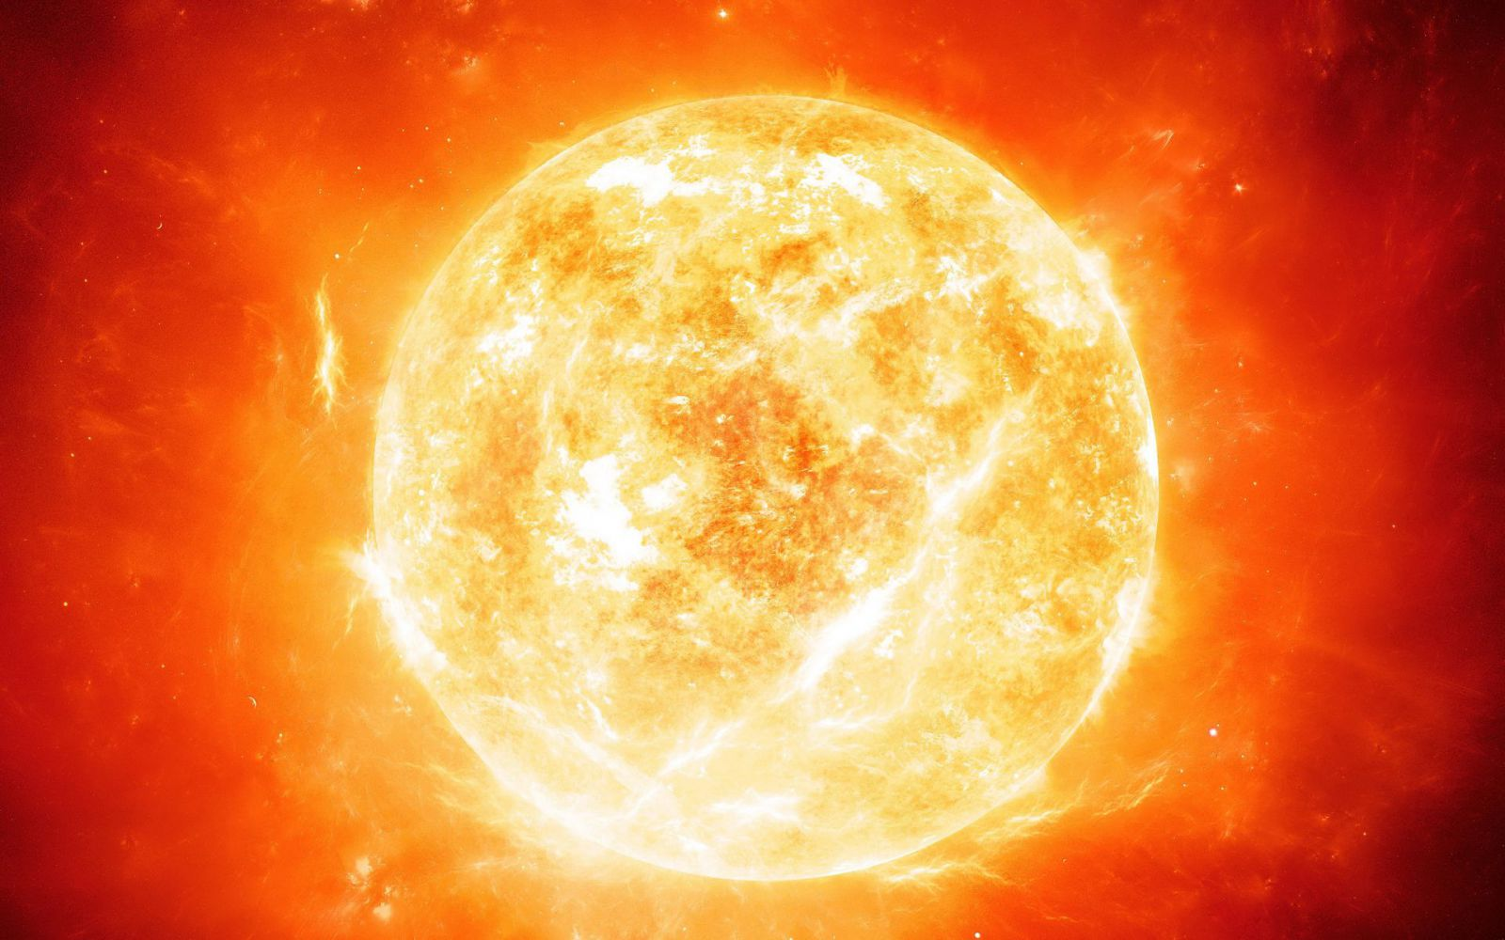
SLNKO. ENERGIA SLNKA
Energia v prírode

Slide 2

SLNKO
Slnko je plynová guľa, ktorá vznikla pred 4,6 miliardami rokov.
Bez neho by nebol na Zemi život, vietor ani voda.
Slnko je zložené najmä z vodíka a hélia.
V jeho strede je obrovský tlak a teplota okolo 15 miliónov stupňov Celzia.

Slide 3
SLNEČNÁ ENERGIA
Atómy vodíka sa pod vplyvom vysokej teploty a tlaku navzájom zlučujú, pričom vzniká hélium a uvoľňuje sa veľké množstvo energie – slnečná (solárna) energia.
Šírenie energie z jadra Slnka až k jeho povrchu trvá tisíce rokov.
Túto energiu vysiela Slnko vo forme rozličných druhov žiarenia (len časť je vo forme viditeľného svetla)

Slide 4
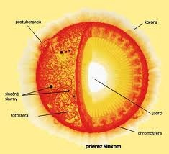
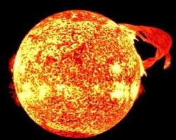
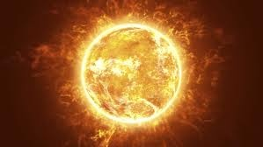
DOPAD NA ZEM
Solárna energia:
cca 30 % energie sa odrazí od povrchu atmosféry.
cca 17,4 % energie je pohltených atmosférou
cca 47,4% sa spotrebuje na zohriatie kontinentov a morí

Slide 5
Slnko - zdroj energie
ekologicky čistý zdroj energie, ktorý sa nikdy nevyčerpá, pokiaľ slnko nezanikne – obnoviteľný zdroj energie
vysoko-stabilný a vysoko-výkonný zdroj energie
celosvetovú ročnú spotrebu energie ľudstvom vyžiari Slnko na Zem za 3 hodiny.

Slide 6
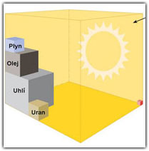
Ročné vyžarovanie slnečnej energie
V súčasnosti sú k dispozícii tieto energetické rezervy
Celosvetová ročná spotreba energie ľudstvom

Slide 7
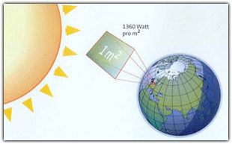
Slnečná konštanta
Slnečná konštanta je celkové žiarenie Slnka, dopadajúce kolmo na plochu 1 m² vo vzdialenosti 150 000 000 km, čo je vzdialenosť Slnko – Zem (označované 1 AU astronomická jednotka).
Stredná hodnota Slnečnej konštanty je 1368 W/m².

Slide 8
Slnečné konštanty planét (len na porovnanie)
Planéta | Slnečná konštanta J/s.m² | Porovnanie so Zemou
Merkúr | 9 040 | 6,7
Venuša | 2 610 | 1,9
Zem | 1 368 | 1,0
Mars | 590 | 0,4
Jupiter | 50 | 0,04
Saturn | 15 | 0,01
Urán | 3,7 | 0,003
Neptún | 1,5 | 0,001

Slide 9
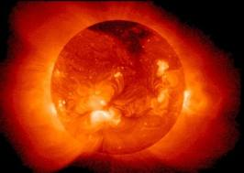
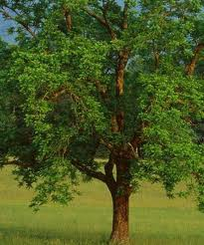
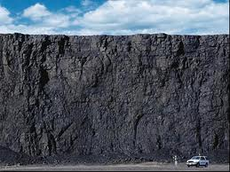
Pri dopade slnečného žiarenia na listy zelených rastlín sa uskutočňuje v ich tele biochemický proces fotosyntéza Zelené rastliny premieňajú slnečnú energiu na výživné a stavebné látky, na chemickú energiu Zuhoľnatením odumretých rastlín vznikajú tzv. fosílne palivá – v nich je uložená chemická energia pradávnych rastlín a živočíchov

Slide 10
Fosílne palivá
Sú neobnoviteľný zdroj energie, ich zásoby sa časom vyčerpajú
vznikli premenou odumretých zvyškov rastlín a tiel živočíchov v minulých geologických obdobiach
využívajú sa hlavne na výrobu elektrickej energie a pohon motorových dopravných prostriedkov

Slide 11
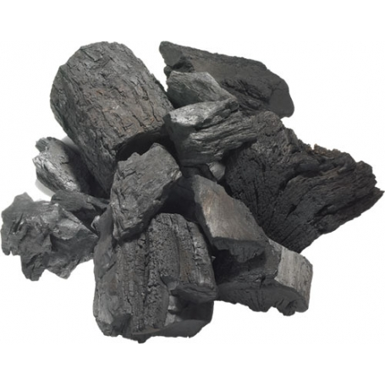
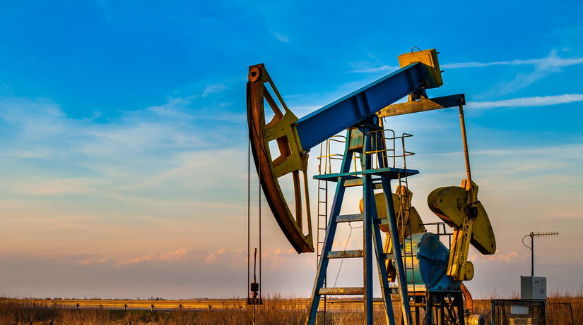
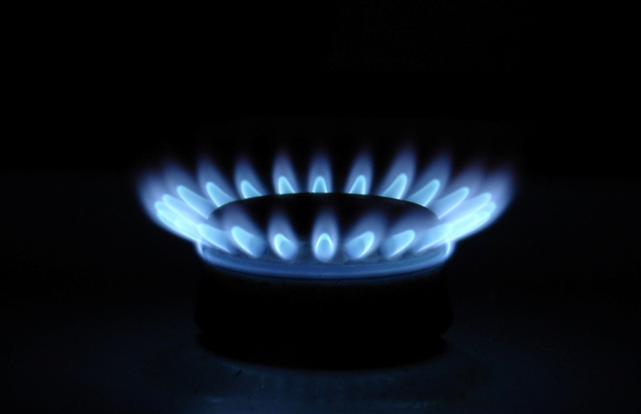
K fosílnym palivám patrí:
uhlie
ropa
zemný plyn

Slide 12
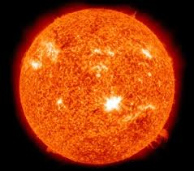
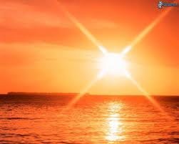
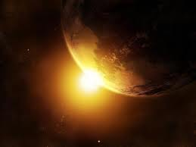
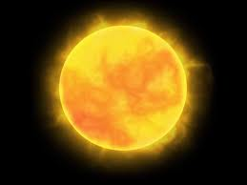
Ďakujem za pozornosť
Zdroj: V. Lapitková – Fyzika pre 8. ročník ZŠ
Mgr. Valéria Holeková
ZŠ Výčapy – Opatovce
Šablónka:
Iveta Hermanovská

